Slide 1
快捷打车系统
快捷打车系统项目小组（曹俊涵，金涛，陈炳霖）

Slide 2
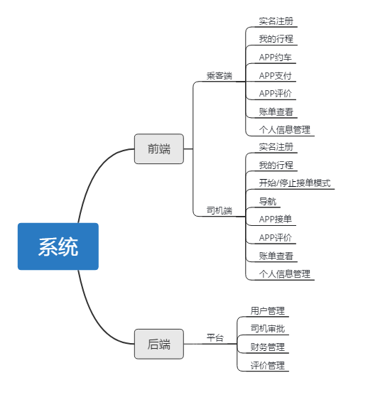
一. 系统概述
该系统为独立系统，分为前端与后端两个部分。
前端包括乘客端和司机端，为乘客和司机提供约车，行程管理等服务；
后端用于管理员对用户进行管理，对司机进行审批，财务，评价管理等。
Notes:
可能需要多张幻灯片

Slide 3
一. 系统概述
（1） 前端部分功能概述
乘客端
乘客可以通过手机号注册成为乘客用户
乘客通过系统登录页面登录乘客账号，通过验证后，进入前台页面。在该页面中乘客可以进行
① 发布行程需求
② 查看归类后的行程列表（包括发布中行程，进行中行程，已完成行程）
③ 查看自己钱包与详细账单
④ 进入个人主页面，进行个人信息管理
Notes:
可能需要多张幻灯片

Slide 4
一. 系统概述
（1） 前端部分功能概述
司机端
司机需要实名注册（提交驾驶证等资料，通过管理员审核）才能成为本系统司机用户
司机通过系统登录页面登录司机账号，通过验证后，进入前台页面，在该页面中司机可以进行
① 查看归类后的行程列表（包括可接单行程，进行中行程，已完成行程）。
可接单行程分类中将汇集所有乘客发布的行程需求订单，司机此时可以操作 “接单”
② 查看自己钱包与详细账单
③ 进入个人主页面，进行个人信息管理
Notes:
可能需要多张幻灯片

Slide 5
一. 系统概述
（2） 具体功能描述
（整体用例图）
Notes:
可能需要多张幻灯片

Slide 6
（2） 具体功能描述
行程过程
（系统活动图）
Notes:
可能需要多张幻灯片

Slide 7
（2） 具体功能描述
行程过程
（系统状态图）
Notes:
可能需要多张幻灯片

Slide 8
（2） 具体功能描述
司机审批
（司机审批活动图）

Slide 9
（2） 具体功能描述
注册
用户需要选择注册成为乘客用户或者司机用户。
输入手机号获取验证码，填写验证码与密码，提交注册，即可成为系统用户。
如果需要注册成为司机用户，还需要完成司机认证，提交身份证正反面，手持身份证照片，驾驶证，车辆证明等证件信息。
Notes:
可能需要多张幻灯片

Slide 10
（2） 具体功能描述
行程过程
Ⅰ 乘客提交订单
乘客根据自身需求，填写出发地点，目的地点，时间等信息，提交约车订单
此时系统将生成一个未接单行程，包括了用户的需求信息，状态为：未接单
Ⅱ 司机接单
乘客在接单页面可以看到系统中所有的未接单行程，包括了用户的需求信息
司机可以选择想接单的行程，点击“接单”按钮，完成接单，并开车前往约定地点
此时系统该行程状态将变为：司机已经接单，等待到达约定出发地点
Notes:
可能需要多张幻灯片

Slide 11
行程过程
Ⅰ 乘客提交订单
乘客根据自身需求，填写出发地点，目的地点，时间等信息，提交约车订单
此时系统将生成一个未接单行程，包括了用户的需求信息，状态为：未接单
Ⅱ 司机接单
乘客在接单页面可以看到系统中所有的未接单行程，包括了用户的需求信息
司机可以选择想接单的行程，点击“接单”按钮，完成接单，并开车前往约定地点
此时系统该行程状态将变为：司机已经接单，等待到达约定出发地点
Ⅲ 司机确认到达约定地点
司机到达约定地点后，点击“我已到达约定地点”按钮
此时系统该行程状态将变为：等待乘客确认上车
Notes:
可能需要多张幻灯片

Slide 12
Ⅱ 司机接单
乘客在接单页面可以看到系统中所有的未接单行程，包括了用户的需求信息
司机可以选择想接单的行程，点击“接单”按钮，完成接单，并开车前往约定地点
此时系统该行程状态将变为：司机已经接单，等待到达约定出发地点
Ⅲ 司机确认到达约定地点
司机到达约定地点后，点击“我已到达约定地点”按钮
此时系统该行程状态将变为：等待乘客确认上车
Ⅲ 乘客确认上车
乘客在约定地点找到司机车辆，上车后，点击“我已上车”按钮
此时系统该行程状态将变为：行程中
司机将载乘客前往目的地
Notes:
可能需要多张幻灯片

Slide 13
Ⅲ 司机确认到达约定地点
司机到达约定地点后，点击“我已到达约定地点”按钮
此时系统该行程状态将变为：等待乘客确认上车
Ⅲ 乘客确认上车
乘客在约定地点找到司机车辆，上车后，点击“我已上车”按钮
此时系统该行程状态将变为：行程中
司机将载乘客前往目的地
Ⅳ 司机确认到达目的地点
司机到达目的地点后，点击“我已到达目的地点”按钮
系统将生成待付款账单发送给乘客
此时系统该行程状态将变为：待付款
Notes:
可能需要多张幻灯片

Slide 14
Ⅲ 乘客确认上车
乘客在约定地点找到司机车辆，上车后，点击“我已上车”按钮
此时系统该行程状态将变为：行程中
司机将载乘客前往目的地
Ⅳ 司机确认到达目的地点
司机到达目的地点后，点击“我已到达目的地点”按钮
系统将生成待付款账单发送给乘客
此时系统该行程状态将变为：待付款
V 乘客付款并评价
乘客将收到该次行程的账单，选择支付宝/微信等付款方式，完成付款
付款成功后，可以对司机和此次行程进行评价
此时系统该行程状态将变为：已完成订单
Notes:
可能需要多张幻灯片

Slide 15
Ⅳ 司机确认到达目的地点
司机到达目的地点后，点击“我已到达目的地点”按钮
系统将生成待付款账单发送给乘客
此时系统该行程状态将变为：待付款
V 乘客付款并评价
乘客将收到该次行程的账单，选择支付宝/微信等付款方式，完成付款
付款成功后，可以对司机和此次行程进行评价
此时系统该行程状态将变为：已完成订单
Ⅵ 司机评价
乘客付款后司机将会收到款项，在账单中可以查询，此时司机可以对乘客进行评价。
至此整个行程结束。
Notes:
可能需要多张幻灯片

Slide 16
（2） 具体功能描述
我的行程界面
乘客可以查看归类后的行程列表（包括发布中行程，进行中行程已完成行程）。
进行中行程有3种状态：
①司机已经接单，正在赶往乘客出发地点；
②司机已经到达约定上车地点，乘客此时可以操作“确认上车”；
③ 司机已经到达目的地点，乘客此时可以操作 “确认到达”，跳转进入APP支付页面；
司机可以查看归类后的行程列表（包括可接单行程，进行中行程，已完成行程）。
可接单行程分类中将汇集所有乘客发布的行程需求订单，司机此时可以操作 “接单” ;
进行中行程有3种状态：
司机已经接单，正在赶往乘客出发地点，此时司机可以操作 “我已到达约定地点”；
司机已到达约定地点，等待乘客上车；
③ 行程中，此时司机可以操作 “我已到达目标地点”
已完成行程有 乘客已付款 与 乘客未付款 2种状态，乘客付款后可以看到账单编号，并可以对乘客进行评价。
Notes:
可能需要多张幻灯片

Slide 17
（2） 具体功能描述
账单
乘客与司机均能在账单界面查看每笔款项（乘客看到支出款项，司机看到收入款项）的信息与状态
乘客可以随时到该界面完成待付款订单的付款操作
在乘客未付款状态时，该笔账单在司机账单界面将显示为待付款，灰色表示
能查看的信息包括：账单编号，支付金额，支付状态，支付方式，付款时间等
支付状态：待付款，已付款
个人信息
用户通过点击个人头像可以进入到个人信息界面，在该界面用户可以查看自己的个人信息
包括：账户编号、手机号码、个人介绍等
用户可以通过点击编辑按钮对个人介绍进行编辑
在此界面用户也可以修改自己账户的密码，换绑手机号
Notes:
可能需要多张幻灯片

Slide 18
（3） 后台功能描述
用户管理
管理员在此界面可以操作任意用户
更改用户的个人信息、密码，以及对用户进行封禁、删除等操作
司机审批
管理员可以对注册的司机用户注册进行审批认证，审核注册司机提交的身份证、驾驶证等资料
管理员可以选择审核通过/审核不通过，并填写理由
审核通过的司机用户才可以进入平台，正常使用司机功能
财务管理
管理员可以看到所有用户的所有账单信息，包括账单编号，支付金额，支付状态，支付方式，付款时间等
并可以统计交易量，交易金额等
评价管理
管理员在该界面可以查看所有乘客与司机的评价信息，对违规评价予以删除等操作
Notes:
可能需要多张幻灯片

